Slide 1
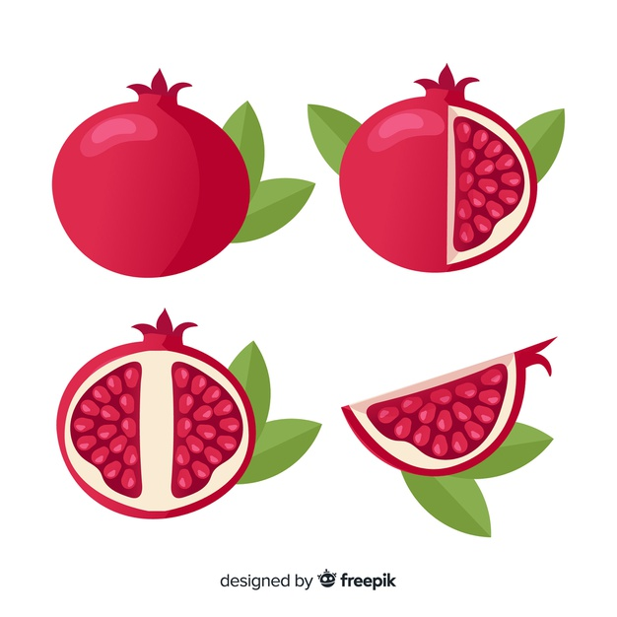
A „Sihirli Nar Masalı” című török mese fordítása – 2.

Slide 2
Şehzade Murat hemen Buhara şehrinden getirdiği sihirli nar meyvesini heybesinden çıkarır ve kubaklarını soyarak Gülnaz Sultan’a sunar.
1. Murád herceg azonnal elővette a tarisznyájából a varázslatos gránátalmát, amit Buhara városából hozott, meghámozta, és megkínálta vele Gülnaz hercegnőt.
2. Murád herceg azonnal elővette a tarisznyájából a Buhara városából hozott varázslatos gránátalmát, meghámozta, és megkínálta vele Gülnaz hercegnőt.

Slide 3
Onu yer yemez prenses hemen canlanır.
A hercegnő, amint belekóstolt, azonnal magához tért.
Amint evett belőle, a hercegnő azonnal magához tért.
én magamhoz térek
te magadhoz térsz
ő / ön magához tér
mi magunkhoz térünk
ti magatokhoz tértek
ők magukhoz térnek

Slide 4
Yer yemez – Egyéb példák erre a szerkezetre
Onu görür görmez tanıdım.
Amint megláttam, (egyből) megismertem
Arabasını satar satmaz uzun bir geziye çıktı.
Amint eladta az autóját, egy hosszú utazásra indult.
Ofisten çıkar çıkmaz ortalıktan kayboldu.
Amint kilépett az irodából, eltűnt mindenki szeme elől.

Slide 5
Üç kardeş de aynı soylu hanım ile evlenmek istemektedirler.
Sonunda prensese kiminle evlenmek istediği sorulur.
Mindhárom testvér ugyanazzal a nemeshölggyel akart összeházasodni.
Mindhárom testvér ugyanazzal a nemeshölggyel szeretett volna összeházasodni.
Mindhárom testvér ugyanazt a nemeshölgyet szeretette volna elvenni feleségül.
________________________________________________________________
Végül megkérdezték a hercegnőt, hogy kihez szeretne hozzámenni.
Végül megkérdezték a hercegnőt, hogy kivel szeretne összeházasodni.
Összeházasodik valaki valakivel (♂, ♀)
Elvesz valakit feleségül (♂)
Hozzámegy valakihez feleségül (♀)
Férjhez megy valakihez (♀)

Slide 6
Gülnaz Sultan Şehzade Mehmet’e sorar;
“Şehzadem siz geldiğiniz günden beri halınızda bir değişiklik oldu mu?”
Şehzade Mehmet şöyle der;
“Hayır prenses hazretleri!”
_________________________________
Formális nyelv: szintén szubjektív döntés. A célnyelven a mesékben a hasonló korú magas rangú szereplők (hercegek és hercegnők) általában tegezik egymást.
Gülnaz hercegnő ezt kérdezte
Mehmed hercegtől:
„Hercegem, mióta megérkeztél, történt-e változás a szőnyegedben?”
Mehmed herceg így válaszolt:
„Nem, méltóságos hercegnőm.”

Slide 7
Sonra Gülnaz Sultan, Şehzade Selim’e sorar;
“Şehzade hazretleri sizin sihirli aynanızda bir değişiklik oldu mu!”
Şehzade Selim;
“Hayır sultan hanım bir değişiklik olmadı!”
Ezután Gülnaz hercegnő ezt kérdezte Szelim hercegtől:
„Méltóságos hercegem, hát a te varázstükrödben történt-e változás?”
Szelin herceg ezt mondta:
„Nem, Hercegkisasszony, a tükör nem változott.”

Slide 8
Sonra Gülnaz Sultan Şehzade Murat’a sorar;
“Sizin getirdiğiniz hediyede bir değişiklik oldu mu?”
Şehzade Murat;
“Evet sultan hanım, bunun değerlendirmesini size bırakıyorum. Takdir sizindir!”
Ezután Gülnaz hercegnő Murád herceget kérdezte:
„Az általad hozott ajándékban történt-e változás?
Murád herceg így felelt:
„Igen, Hercegkisasszony, ennek megítélését rád hagyom. Tied a döntés.”

